Slide 1





AI NHANH HƠN

Slide 2
Luật chơi:
- Lớp chia thành 4 đội chơi; mỗi đội được phát 11 thẻ, tương ứng với 11 vị trí cần điền từ.
- Sau hiệu lệnh bắt đầu, các đội sẽ quan sát lên màn hình theo dõi đoạn bài tập và lựa chọn thẻ phù hợp với mỗi vị trí rồi dán vào bảng phụ.
- Đội nào xong sẽ treo bảng phụ lên bảng (điểm cộng lần lượt từ 4,3,2,1 cho thứ tự các đội hoàn thành).
- Mỗi đáp án đúng sẽ được 2 điểm.
- Đội nhiều điểm nhất là đội chiến thắng.
AI NHANH HƠN?

Slide 3
AI NHANH HƠN
Lựa chọn thẻ phù hợp gắn vào chỗ trống:
Quang hợp là quá trình sử dụng ….(1)…… và khí ….(2)…… để tổng hợp ….(3)…… và giải phóng ….(4)…… nhờ năng lượng ….(5)…… đã được ….(6)…… hấp thụ. Đây là quá trình trao đổi chất và chuyển hóa năng lượng ở ….(7)……, trong đó quá trình trao đổi và chuyển hóa các chất luôn đi kèm với quá trình chuyển hóa ….(8)…… từ dạng ….(9)…… biến đổi thành dạng ….(10)…… tích lũy trong các phân tử ….(11)……

Slide 4
ĐÁP ÁN
(1) nước
(2) carbon dioxide
Quang hợp là quá trình sử dụng ….(1)…… và khí …………..(2)……
để tổng hợp ….(3)…… và giải phóng ….(4)…… nhờ năng lượng ….(5)…… đã được ….(6)…… hấp thụ. Đây là quá trình trao đổi chất và chuyển hóa năng lượng ở ….(7)…… , trong đó quá trình trao đổi và chuyển hóa các chất luôn đi kèm với quá trình chuyển hóa …….(8)…….… từ dạng …….(9)….… biến đổi thành dạng …….(10)…… tích lũy trong các phân tử ….(11)……
(3) glucose
(4) Oxygen
(5) ánh sáng
(6) diệp lục
(7) thực vật
(8) năng lượng
(9) quang năng
(10) hóa năng
(11) hữu cơ.

Slide 5

7
KHOA HỌC TỰ NHIÊN
Bài 20
THỰC HÀNH VỀ QUANG HỢP
Ở CÂY XANH
( 2 tiết )

Slide 6

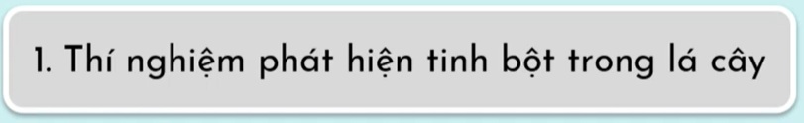
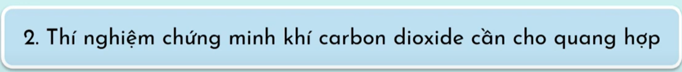
Chuẩn bị
Tiến hành
Kết quả
Giải thích
Kết luận

Slide 7

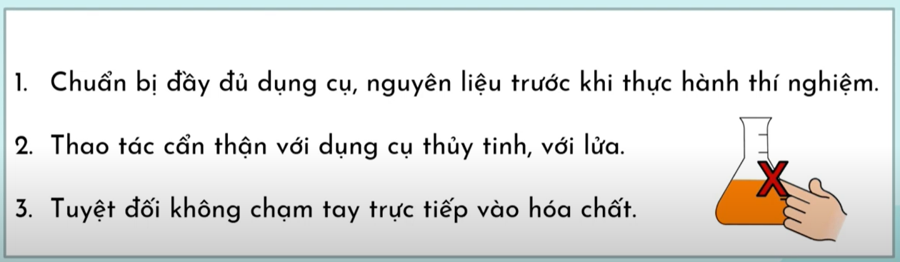

Slide 8
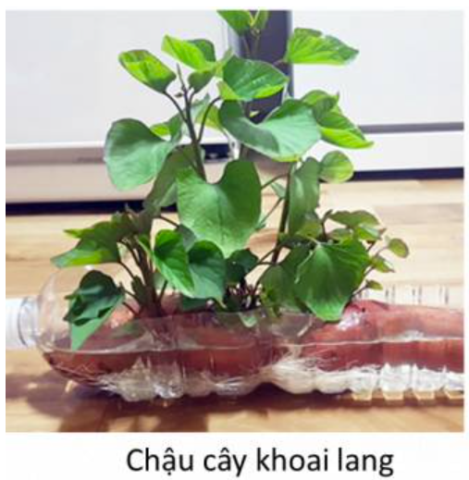
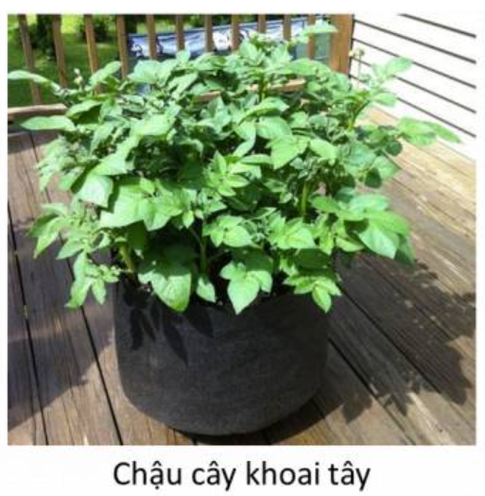
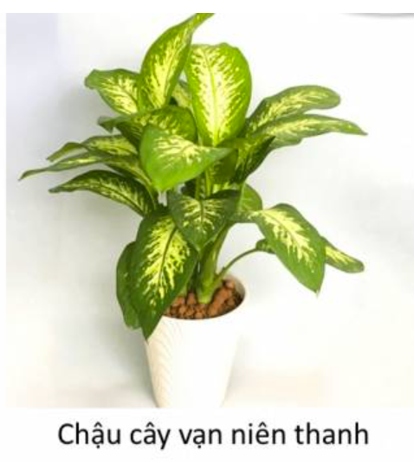
I. Chuẩn bị
1. Mẫu vật

Slide 9
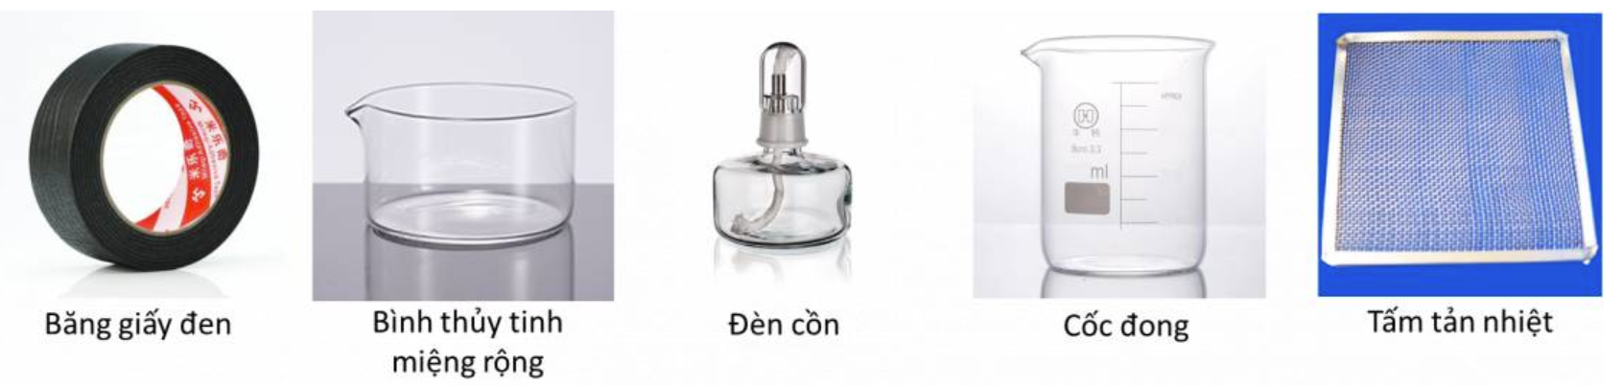
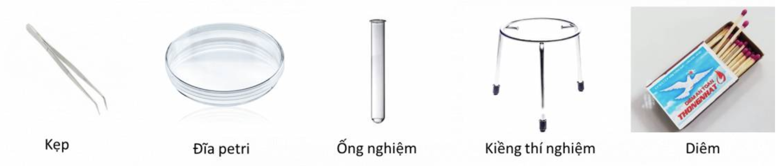
2. Dụng cụ

Slide 10
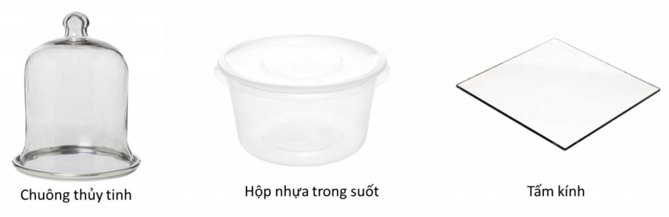

Slide 11
3. Hóa chất
- Dung dịch iodine 1% (là thuốc thử nhận biết tinh bột).
- Ethanol 70%.
- Nước cất.
- Nước vôi trong (có khả năng hút khí carbon dioxide trong không khí).
Lưu ý: Đặc biệt cẩn thận khi làm thí nghiệm với dụng cụ thủy tinh và lửa.

Slide 12
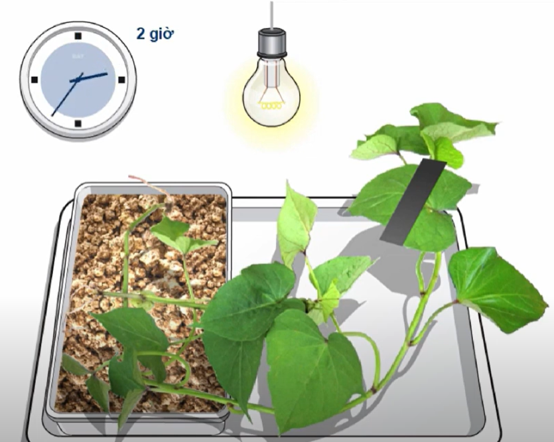
II. Các bước tiến hành
1. Thí nghiệm phát hiện tinh bột trong lá cây
Bước 1. Lấy một chậu trồng cây khoai lang, để vào chỗ tối hai ngày. Dùng băng giấy đen bịt kín một phần ở cả hai mặt của chiếc lá. Đem chậu cây đó ra đặt ở ngoài sáng khoảng 4 - 6 giờ.

Slide 13

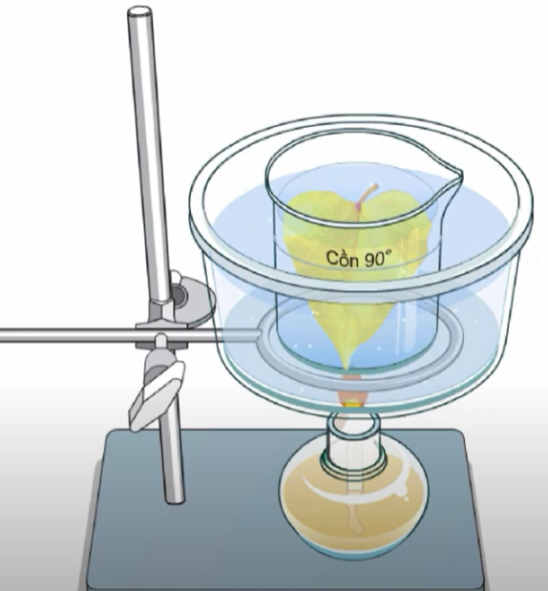
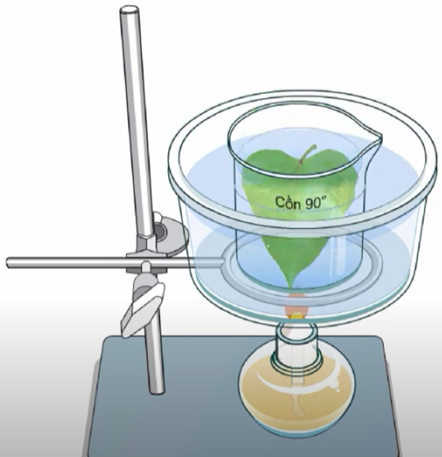
Bước 2. Ngắt chiếc lá đã bịt băng giấy đen. Gỡ bỏ băng giấy đen trên bề mặt lá. Cho lá đó vào ống nghiệm đựng ethanol 70%. Đặt ống nghiệm đó vào cốc đựng nước lớn, để lên kiềng rồi đun cách thủy bằng bếp đèn cồn cho đến khi lá mất màu xanh (chất diệp lục ở lá bị tẩy hết).

Slide 14
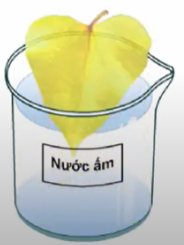

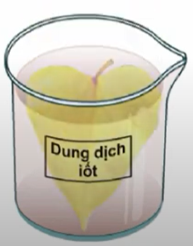
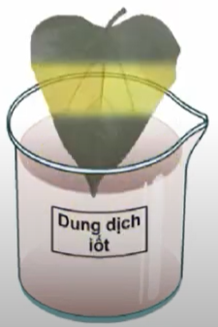
Bước 3. Tắt đèn cồn, dùng kẹp gắp lá ra khỏi ống nghiệm đựng ethanol 70%, nhúng lá vào cốc nước ấm để rửa sạch cồn.

Slide 15
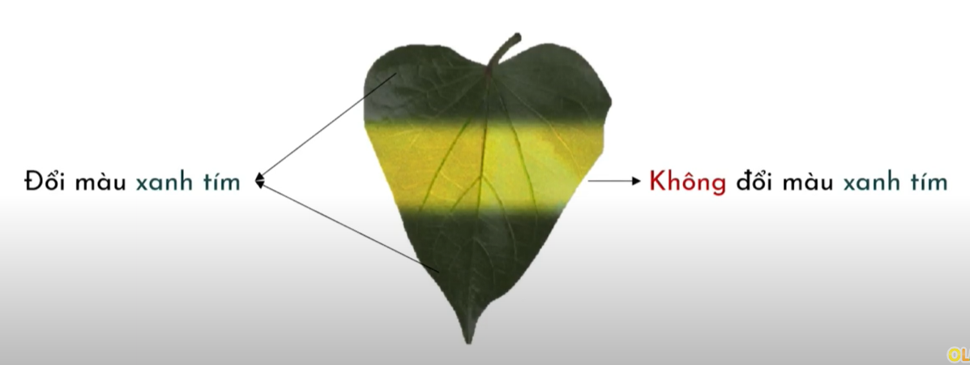
Kết quả

Slide 16
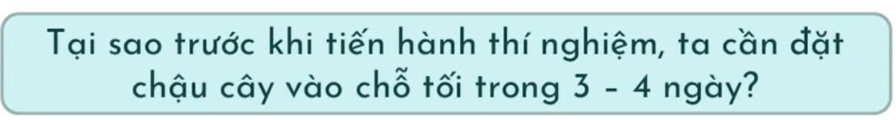
A. Điều này làm ngăn cản quá trình quang hợp, loại bỏ tinh bột có sẵn trong lá
A. Điều này làm ngăn cản quá trình quang hợp, loại bỏ tinh bột có sẵn trong lá
B. Điều này giúp tích trữ lượng tinh bột trong lá nhiều hơn
C. Bóng tối giúp cây nghỉ ngơi, tăng cường tạo chất hữu cơ
D. Trong điều kiện thiếu sáng, cây quang hợp tốt hơn

Slide 17
Việc bịt một phần lá thí nghiệm bằng giấy màu đen nhằm mục đích gì?
A. Ngăn cản quá trình quang hợp ở phần lá bị bịt băng giấy đen.
A. Ngăn cản quá trình quang hợp ở phần lá bị bịt băng giấy đen.
B. Tăng cường quá trình quang hợp ở các phần lá không bịt băng giấy đen.
C. Tập trung không khí và ánh sáng cho các phần lá không bịt băng giấy đen.
D. Ngăn cản quá trình trao đổi khí ở phần lá bị bịt băng giấy đen.

Slide 18
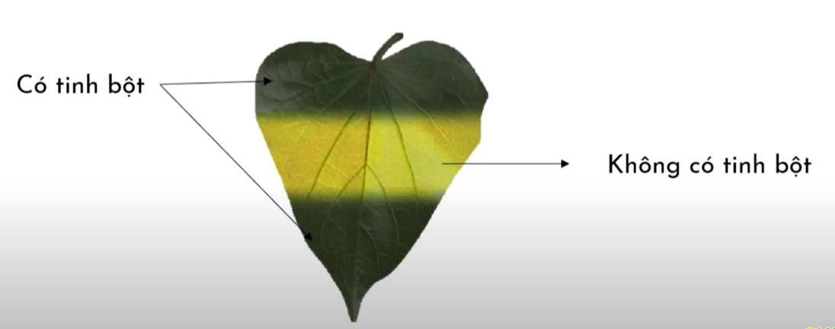
Giải thích

Slide 19
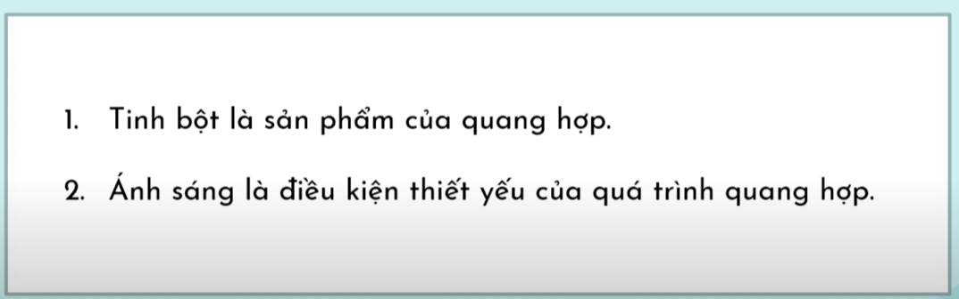
Kết luận

Slide 20
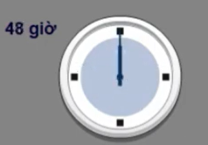
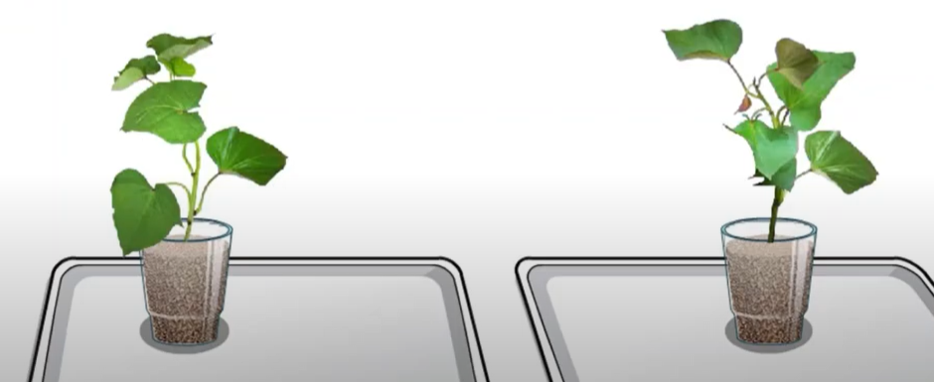
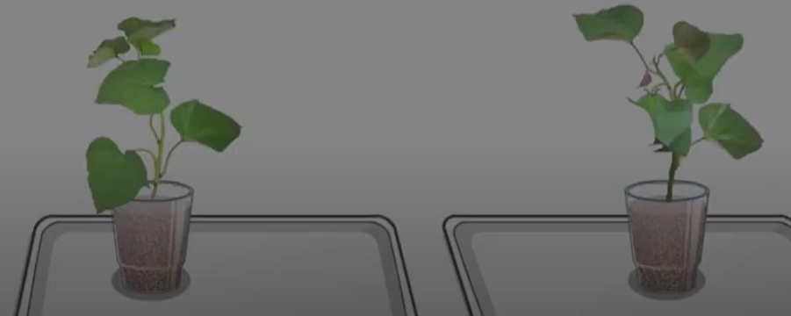
2. Thí nghiệm chứng minh khí carbon dioxide cần cho quang hợp
Bước 1. Đặt hai chậu cây khoai lang (hoặc khoai tây hoặc vạn niên thanh) vào chỗ tối trong 3 - 4 ngày.

Slide 21
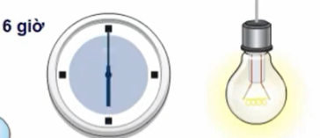
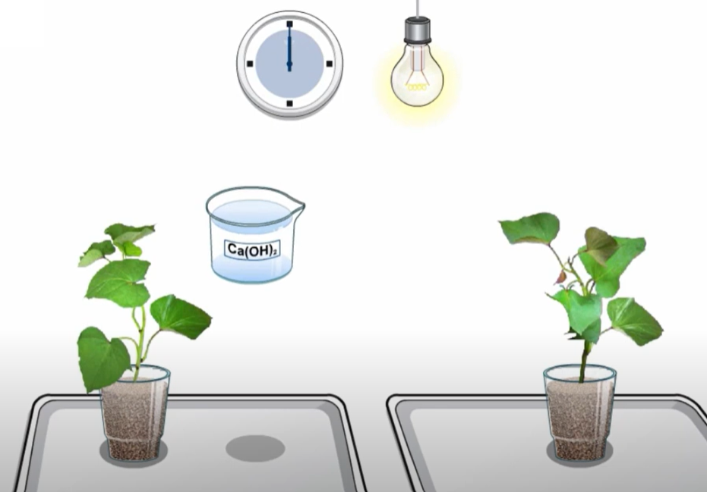
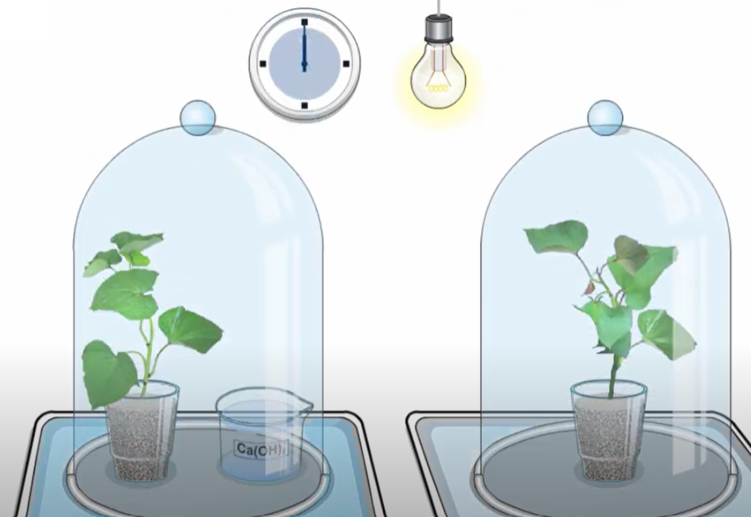
Bước 2. Lấy hai tấm kính, đổ nước lên toàn bộ bề mặt tấm kính. Sau đó, đặt mỗi chậu cây lên một tấm kính ướt, dùng hai chuông thủy tinh (hoặc hộp nhựa trong suốt) úp vào mỗi chậu cây.
Bước 3. Trong 1 chuông đặt thêm 1 cốc nước vôi trong. Đặt cả 2 thí nghiệm ra chỗ ánh sáng.

Slide 22
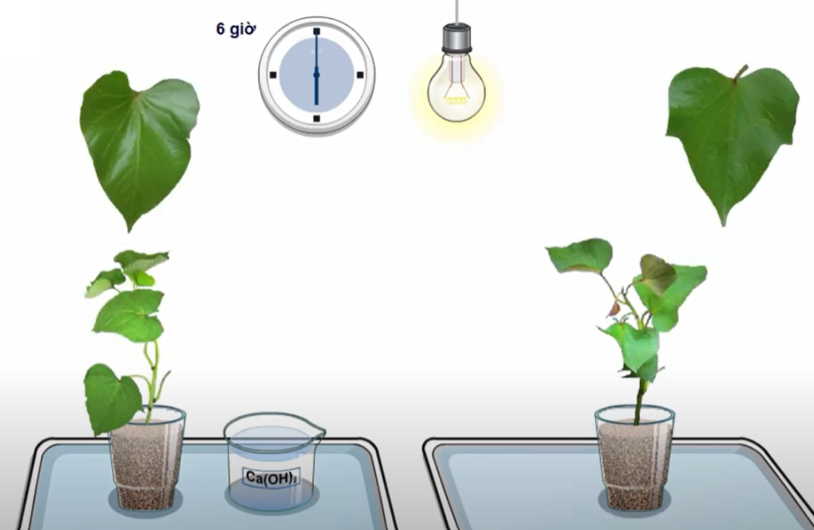
Bước 4. Sau 4 - 6 giờ, ngắt lá của mỗi cây để thử tinh bột bằng dung dịch iodine (như thí nghiệm phát hiện tinh bột trong lá cây).

Slide 23
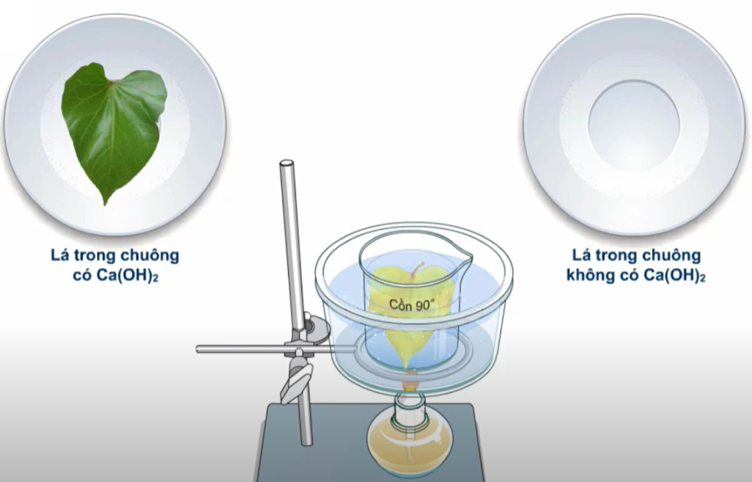
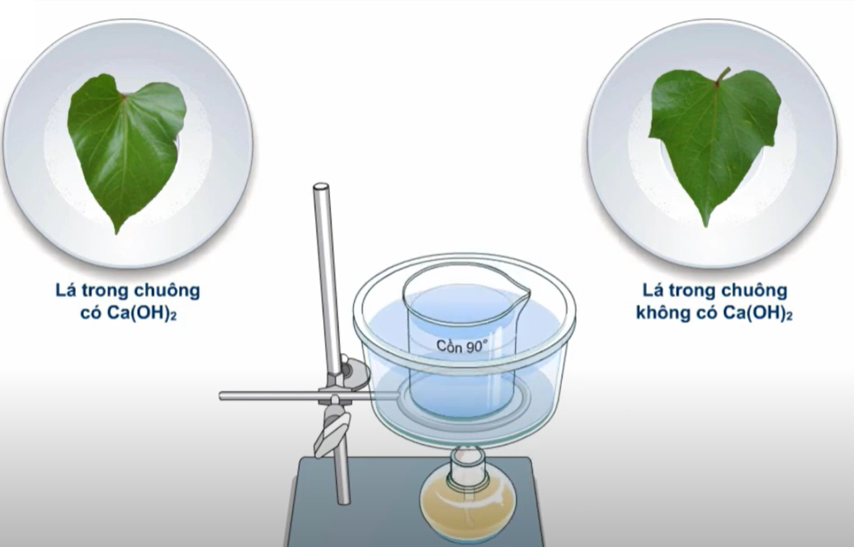
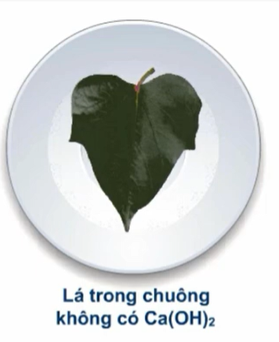
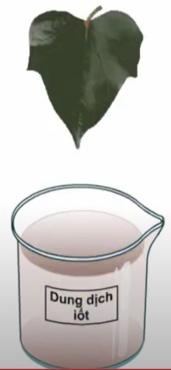

Slide 24
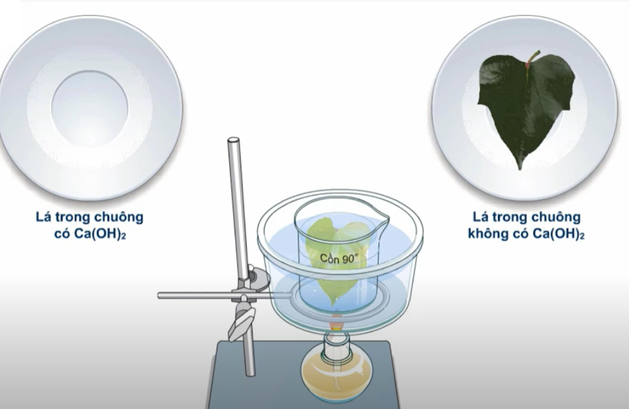
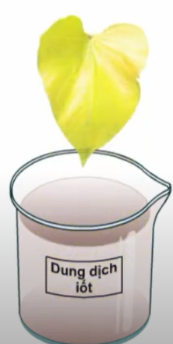
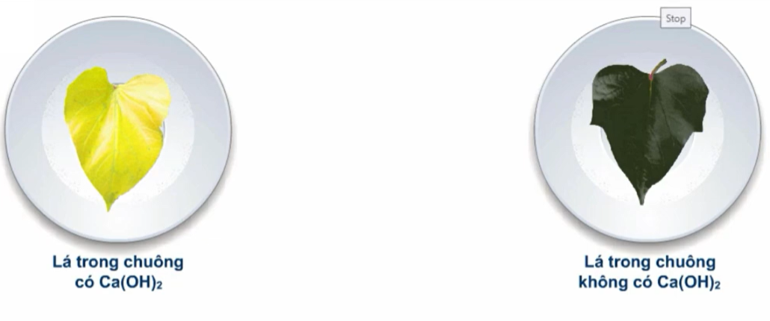
Kết quả

Slide 25
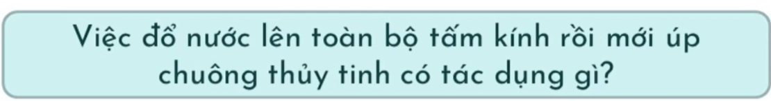
A. Tránh không khí bên ngoài lọt vào chuông.
A. Tránh không khí bên ngoài lọt vào chuông.
B. Tạo áp suất không khí bên trong chuông.
C. Làm sạch mặt kính.
D. Giúp cây tăng cường quang hợp.

Slide 26

Giải thích
Nước vôi trong có khả năng hấp thụ khí carbon dioxide trong không khí

Slide 27
Kết luận
Carbon dioxide là nguyên liệu của quá trình quang hợp, không có khí carbon dioxide thì cây không thể quang hợp

Slide 28
GHI NHỚ
1. Tinh bột là một sản phẩm của quang hợp.
2. Ánh sáng là điều kiện thiết yếu của quá trình quang hợp.
3. Carbon dioxide là nguyên liệu của quá trình quang hợp, không có khí carbon dioxide thì lá cây không thể quang hợp.

Slide 29

Tạm biệt lớp và hẹn gặp lại!

